Slide 1


Slide 2
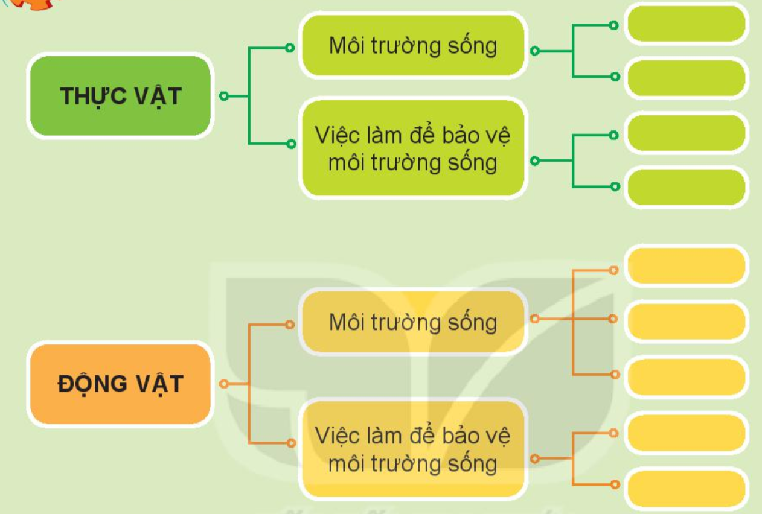
Hoàn thành sơ đồ theo gợi ý sau:

Slide 3
Vẽ tranh về một việc làm giúp bảo vệ môi trường sống của thực vật và động vật

Slide 4
Xung quanh ta có rất nhiều loài thực vật và động vật.
Thực vật có thể sống ở nhiều nơi trên Trái Đất. Có loài sống trên cạn, có loài sống dưới nước.
Động vật có thể sống trên cạn, dưới nước hoặc vừa sống trên cạn, vừa sống dưới nước.
Con người cần có những việc làm để bảo vệ, cải tạo môi trường sống của thực vật và động vật tốt hơn.

